Slide 1

Меры по повышению качества образования, принимаемые в ОО с признаками необъективности ВПР
Директор МБОУ СОШ №4
Н.В.Менщикова

Slide 2
По результатам ВПР 2019 МБОУ СОШ №4 попала в Перечень школ с признаками необъективных результатов
Из новостного сообщения пресс-службы Рособрнадзора от 16.08.2019г
«…При анализе результатов учитывались такие признаки необъективности как завышенные значения среднего балла ВПР, несоответствие результатов ВПР и школьных отметок, резкое возрастание или резкое падение результатов одной параллели от одного класса к следующему. При этом в перечень школ с признаками необъективных результатов не были включены школы, отмеченные региональными координаторами как образовательные организации со стабильно высокими результатами.»

Slide 3
Маркеры комплексного анализа ВПР

Slide 4
Маркеры комплексного анализа ВПР
Простые задания (базовый уровень) делаются хуже, чем в среднем по региону, а повышенной сложности лучше

Slide 5
Управленческие инструменты
Приказ «Об итогах проведения Всероссийских проверочных работ в МБОУ СОШ№4 в 2019г.».
Изменения в локальные акты
Совершенствование системы внутришкольной оценки качества знаний по всем предметам, включённым в перечень ВПР по классам.
Разработка контрольно- измерительных материалов для промежуточной аттестации в формате ВПР.
Курсовая подготовка учителей «Особенности подготовки к проведению ВПР в рамках мониторинга качества образования обучающихся по учебным предметам (русский язык, математика, биология, история условиях реализации ФГОС НОО и ООО»)

Slide 6
Управленческие инструменты
Приказ «Об итогах проведения Всероссийских проверочных работ в МБОУ СОШ№4 в 2019г.» №379 от 26.08.2019г.
Утвержден План мероприятий, направленного на обеспечение объективности результатов знаний обучающихся в процедуре ВПР 2020:
Анализ и подведение итогов ВПР в 2019г.;
Контрольно-диагностическая и коррекционная деятельность по организации и проведению ВПР;
Методическое обеспечение подготовки и проведения ВПР.

Slide 7
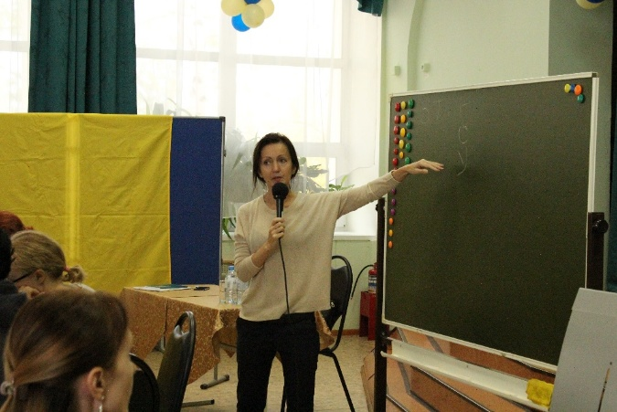
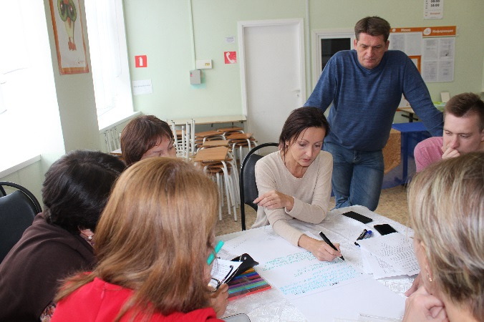
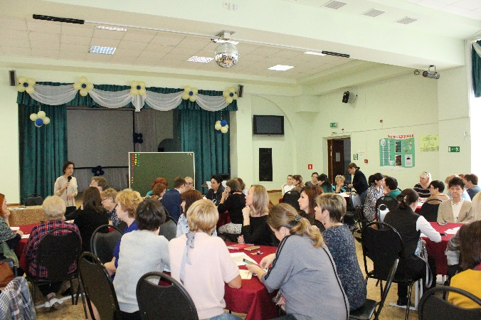
Управленческие инструменты
СЕМИНАР-ТРЕНИНГ
«ОБЕСПЕЧЕНИЕ ФУНКЦИОНИРОВАНИЯ ВСОКО:
ПРАКТИКУМ ПО УПРАВЛЕНЧЕСКОМУ МОДЕЛИРОВАНИЮ»
Тренер:
Савиных Галина Петровна, кандидат педагогических наук, коуч; координатор проекта «Практики ВСОКО» НКО «Ассоциация руководителей образовательных организаций»
28 сентября 2019 г.

Slide 8
Управленческие инструменты
  Изменения в локальные акты:
Положение о ВСОКО;
Положение о формах, периодичности, порядке текущего контроля
успеваемости и промежуточной аттестации обучающихся, порядке и
основании перевода на обучение по адаптированной образовательной программе, перевода в следующий класс;
Положение о рабочих программах;
Положение об оценочных материалах (оценочных инструментах).

Slide 9
Управленческие инструменты
Совершенствование системы внутришкольной оценки качества знаний по всем предметам, включённым в перечень ВПР по классам:
Разработать листы контроля качества уроков для оценивания подготовки к ВПР;
Разработка контрольно- измерительных материалов для промежуточной аттестации в формате ВПР;
Проконтролировать:
на уроках иностранного языка в 7-х классах умение школьников составлять связный рассказ-описание по фотографии с использованием плана, читать текст, отвечать на вопросы по содержанию, работать с грамматическим материалом;
Проконтролировать, как на уроках обществознания в 7-х, 8-х классах учитель включает задания проанализировать событие, составить сообщение с использованием личного социального опыта;
практические умения учащихся 7-х, 8-х классов на уроках биологии, географии, химии, физики использовать лабораторное оборудование, измерять показания, работать с различными видами информации;
на уроках истории знания учащихся по истории своего края, умение работать с картой, составлять небольшое сообщение на историческую тему;
подготовку к ВПР учащихся 8-х классов, которые впервые будут выполнять работу ВПР.
Провести заседания ШМО, проанализировать выполнение проверочных работ, разработать план повышения качества образовательных результатов учащихся, которые не справились с заданиями

Slide 10
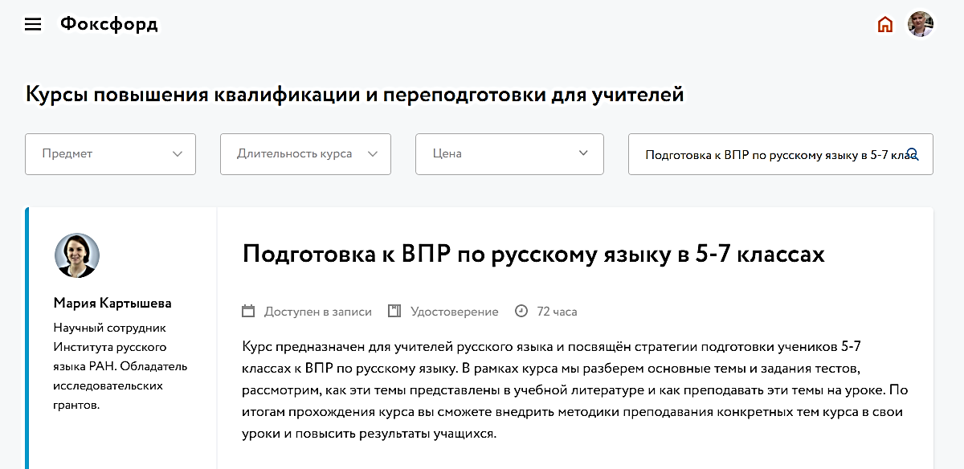
Управленческие инструменты
Курсовая подготовка учителей:
«Особенности подготовки к проведению ВПР в рамках мониторинга качества образования обучающихся по учебным предметам (русский язык, математика, биология, история, иностранный язык) условиях реализации ФГОС НОО и ООО»;
«Подготовка к ВПР по русскому языку в 5-7 классах»

